Slide 2
Inhalt
Steganalyse
Allgemeines
Erläuterung eines Histogrammes
Angriffe zur Erkennung von manipulierten Bildern
Visueller Angriff
Histogramm-Angriff
Angriffe zur Erkennung von manipulierten Audio-Dateien
Spektralanalyse
Zusammenfassung

Slide 3
Steganalyse
Ist es möglich, dass diese Datei versteckte Informationen enthält?
→ Erkennen (und Extrahieren) der Informationen aus der Datei
Steganalyse dient nur dem Erkennen von versteckten Informationen
Lesbarkeit ist nicht garantiert

Slide 4
Statistische Analyse
Visueller Angriff
Vergleich von Dateien die aus der selben Quelle stammen
Analyse der Kompression (z.B. JPEG, MP3)
Konsistenz des Grundrauschen
Histogrammvergleich
Spektralanalyse
Notes:
JPEG Edge Ringing: Artifacts können vorausgesagt werden, Überprüfung dieser

Slide 5
Probleme
Versteckte Informationen sind verschlüsselt
Inhalt kann nicht gelesen werden
Auch zur besseren Verschleierung verwendet
Überladen mit Information
Zufallsinhalt, Random Noise, falsche Informationen
Höherer Ressourcen- und Zeitaufwand
Notes:
Verschleierung: Weniger unterscheidbar von normalem Rauschen

Slide 6
Histogramme
sehr weit verbreitet in der Statistik & Bildverarbeitung
erlaubt übersichtliche Darstellung von Häufigkeitsverteilungen
Einteilung in Gruppen (z.b. Hellgrün und Dunkelgrün)
Gibt Rückschluss auf
Allgemeinen Kurvenverlauf
Streuung
Zentrierung
In der Fotografie oft 4 Unterschiedliche Histogramme
Intensität, Rot, Grün und Blau
Gleichmäßige Verteilung der Gruppen gewünscht (Foto)
Wichtiges Tool des „Histrogramm-Angriffs“

Slide 7
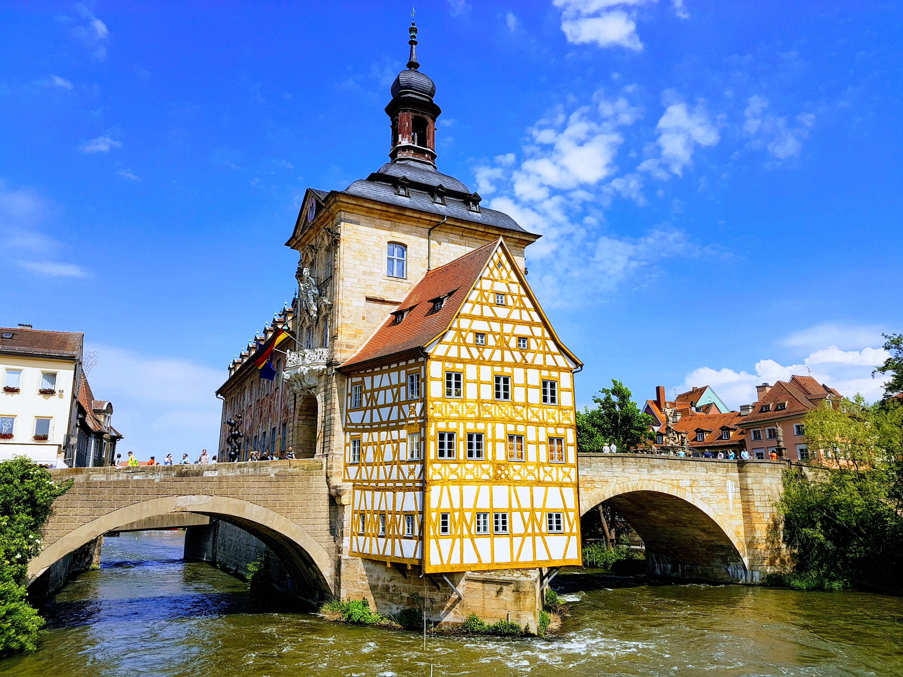
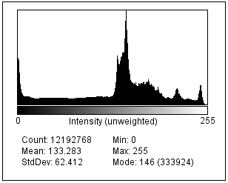
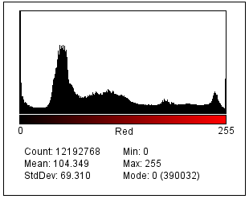
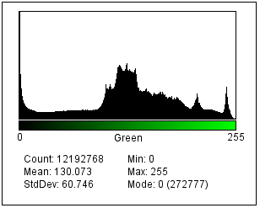
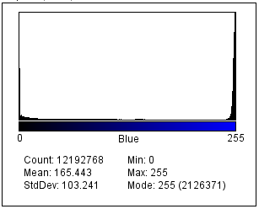
„normales Histogramm“
Notes:
eher gleichmäßige Verteilung, praktisch keine Ausreißer

Slide 8
Visueller Angriff
Entscheidung ob ein Bild manipuliert ist oder nicht wird visuell getroffen
Sichtbarmachung von Mustern in der Bitstruktur des Bildes
Prüfung aller LSB-Kombinationen über Zuweisung einer Farbe für jede Kombination
Jeder Pixel wird hinsichtlich der LSBs geprüft und bekommt eine neue Farbe zugewiesen
Beispiel:
1 LSB:
2 LSBs:
1
0
11
10
01
00

Slide 9
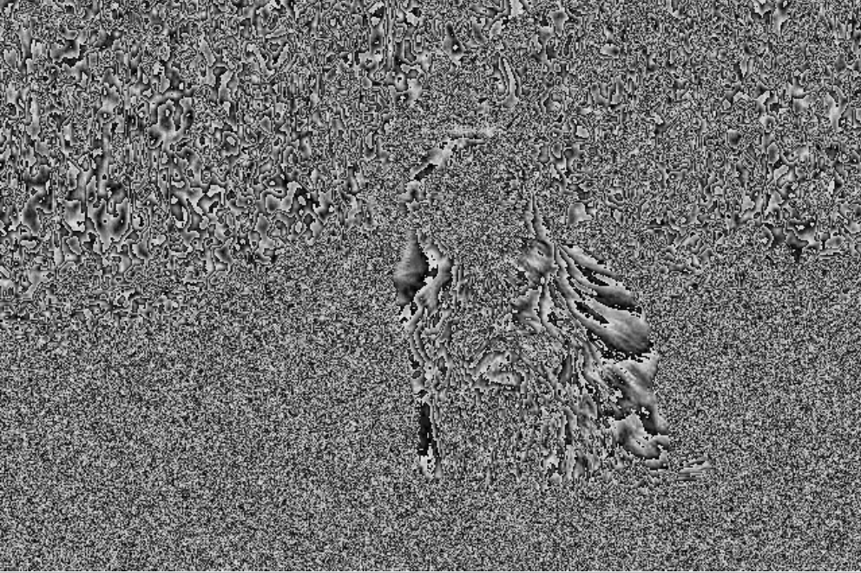


Visueller Angriff
Sequenziell jede Anzahl von LSBs ausprobieren und Ergebnis visuell bewerten
4 LSBs
2 LSBs
1 LSB

Slide 10
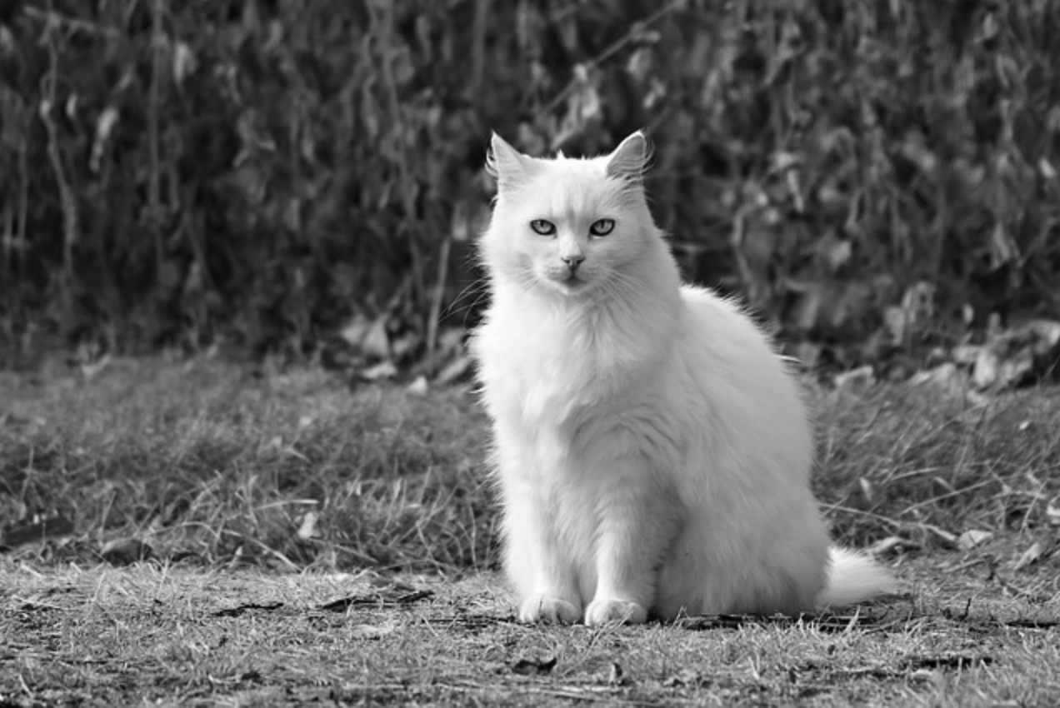
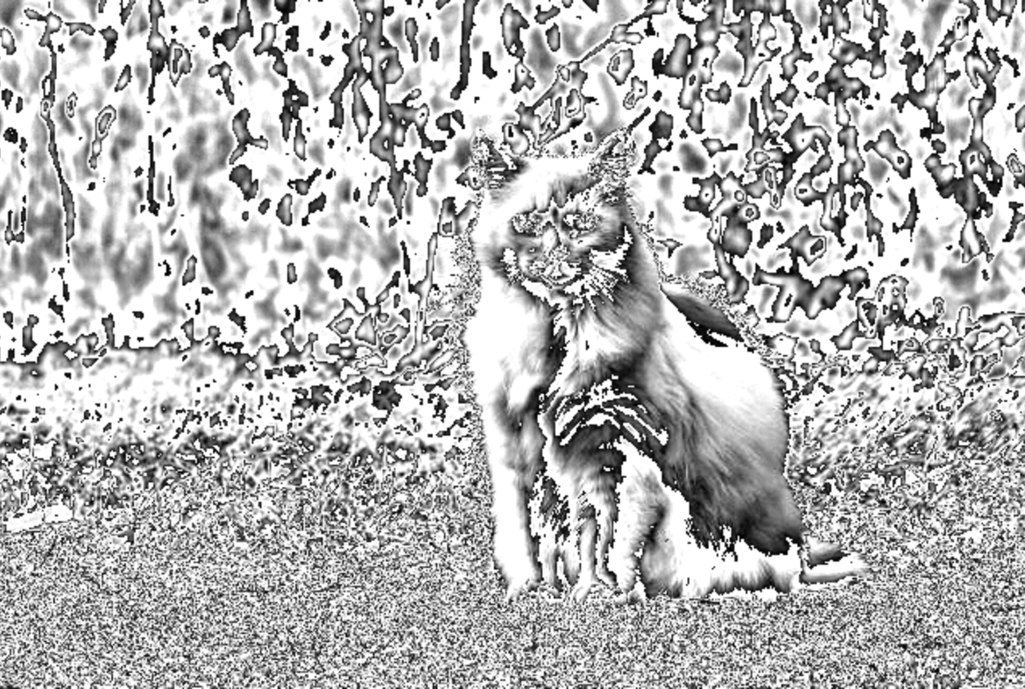
Visueller Angriff
Verwendung einer falschen Anzahl von vermuteten LSBs äußert sich durch Annäherung an das Originalbild
Original
6 LSBs

Slide 11
Histogramm-Angriff
Häufigkeitsverteilung der einzelnen Pixel-Werte
Original-Bild besitzt fließenden Übergang zwischen einzelnen Farbwerten und deren Anzahl
Ziel: Eine Veränderung im Original-Bild über die LSB-Methode verursacht eine hohe Varianz
Diese Varianz ist gerade in den Pixel-Werten zu erkennen, die am meisten im Bild verwendet werden

Slide 12
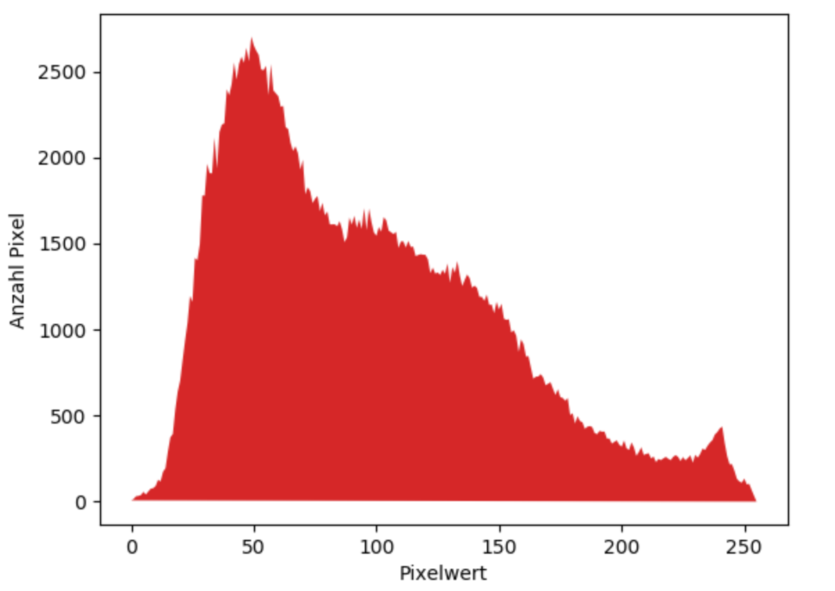
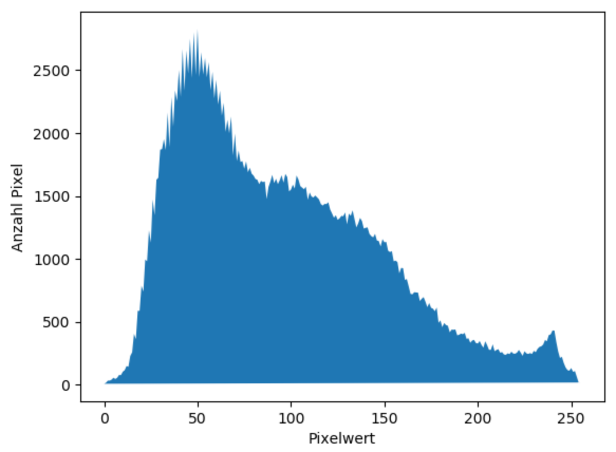
Histogramm-Angriff
Original
verändertes Bild

Slide 13
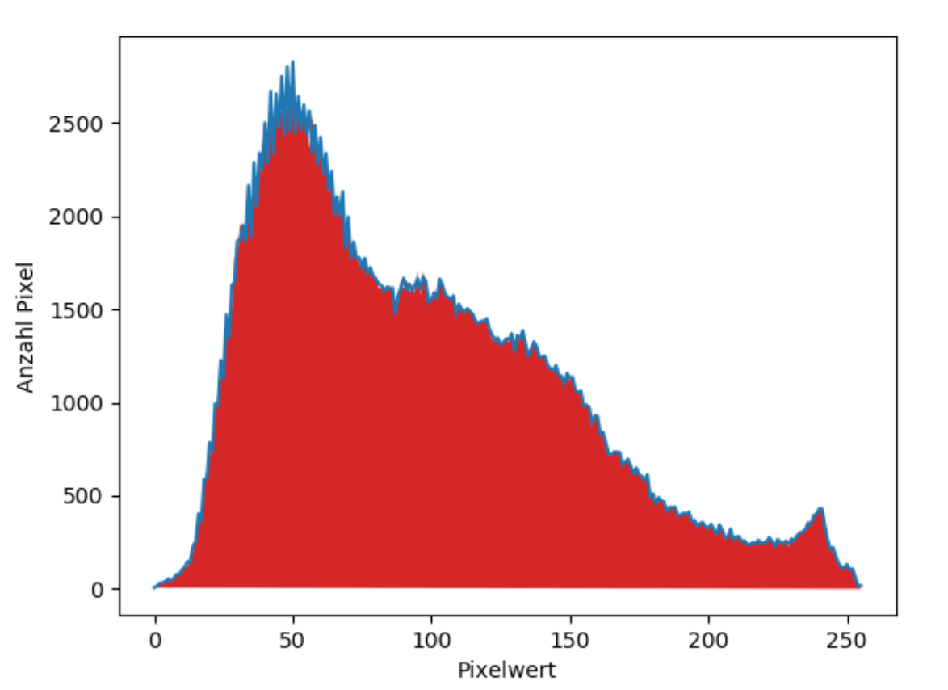
Histogramm-Angriff

Slide 14
Nachteile
Verschleierungsmöglichkeiten
veränderte Pixel müssen zufälliger verteilt werden
keine Muster dürfen entstehen
Änderungen an häufig auftretenden Pixelwerten müssen vermieden werden
Rekonstruktion einer versteckten Nachricht wird dadurch auch schwerer

Slide 15
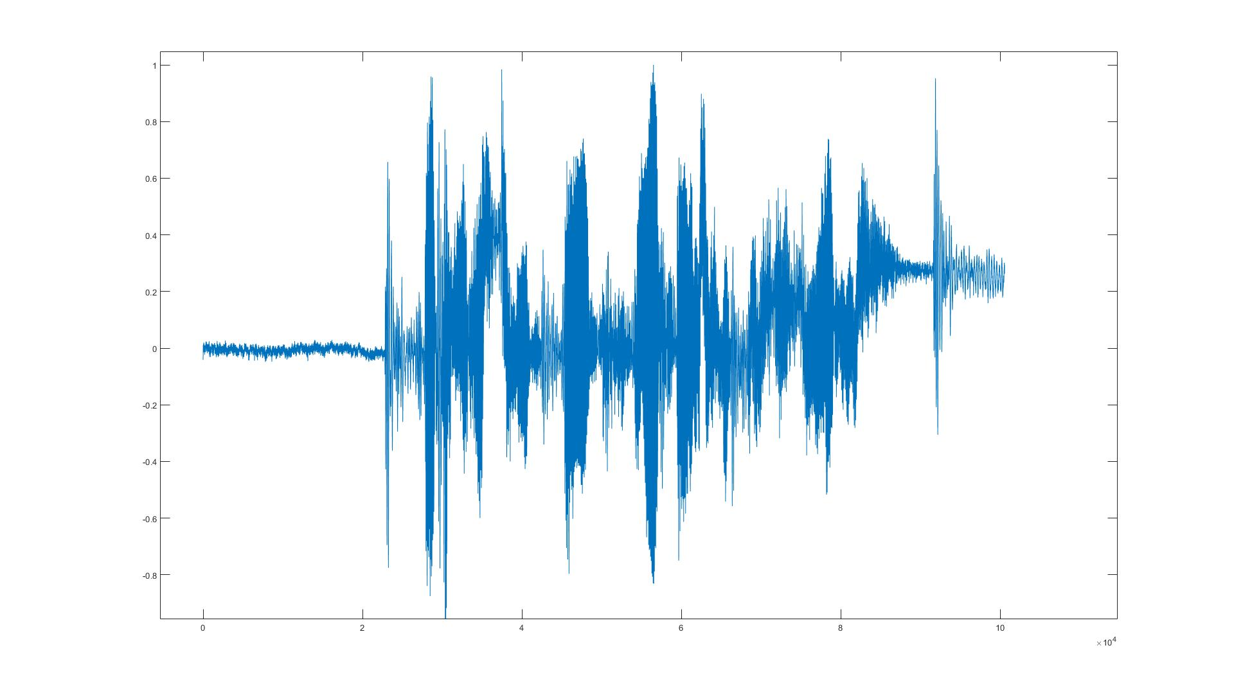
Audio Signal
Summe sehr vieler Schwingungen unterschiedlicher Frequenzen
Schwer zu verstehen und zu analysieren

Slide 16
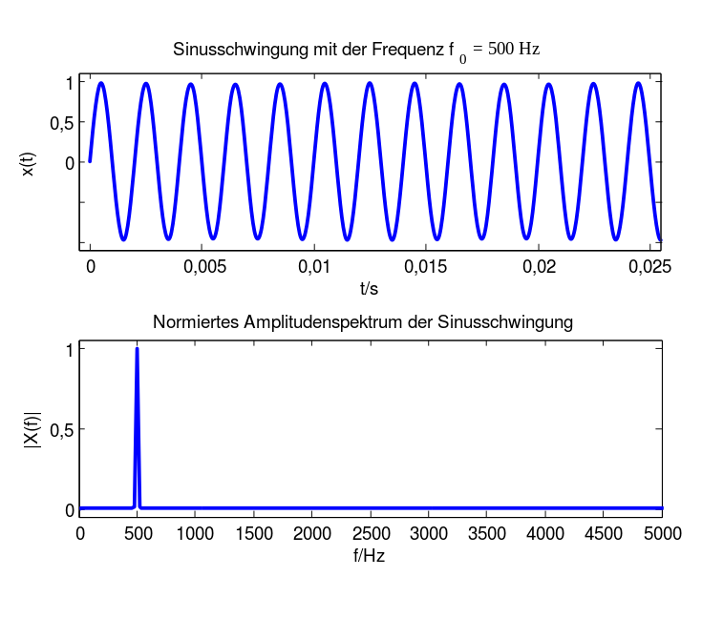
Audio Spektrum
Grafische Darstellung der Fourier Transformation
Ermöglicht einen anderen Blickwinkel auf die selben Daten
Gut geeignet um Hochfrequente Signale hervorzuheben
Notes:
Gut für Hochfrequente Signale geeignet weil diese im Zeitbereich am schwersten zu erkennen sind weil Sie sich am schnellsten ändern.

Slide 17
Demonstration
Vorstellung eines live Spektograms
Analyse von Quietnet: https://quiet.github.io/quiet-js/
Weitere Möglichkeit der Stegranographie
Notes:
- Logarithmische Spektrums Darstellung
Hohe Amplitude liefern Helle Farben
Wasserfall ermöglicht die Zeitliche Abfolge der Momentanaufnahmen darzustellen.
Falls settings geändert werden: Spectrum (2) logarithmic

Slide 18
Zusammenfassung
Steganalyse bezeichnet die Disziplin Veränderungen in einem Medium zu erkennen und ggf. zu extrahieren
Angriffe auf Bilder als Medium:
Visueller Angriff (Sichtbarmachung eines Musters)
Histrogramm-Angriff(Prüfung auf hohe Varianz bei häufig vorkommenden Pixel-Werten)
Anfälligkeit für diese Angriffe kann verringert werden

Slide 19
Fragen oder Anmerkungen?

